Slide 1


CHRONIMY TWOJE PRAWA
W NASZEJ SZKOLE DZIAŁAJĄ STANDARDY OCHRONY MAŁOLETNICH

Slide 2
I PRZESTRZEGANE SĄ ZAPISY POLITYKI OCHRONY MAŁOLETNICH PRZED KRZYWDZENIEM
Są w niej opisane:
ZASADY BEZPIECZNYCH RELACJI W SZKOLE
ZASADY BEZPIECZNEJ REKRUTACJI PRACOWNIKÓW
PROCEDURY INTERWENCJI
PROCEDURY W PRZYPADKU KRZYWDZENIA MAŁOLETNIEGO
ZASADY OCHRONY DANYCH OSOBOWYCH
ZASADY OCHRONY WIZERUNKU DZIECKA
ZASADY DOSTĘPU DZIECI DO INTERNETU ORAZ OCHRONY PRZED SZKODLIWYMI TREŚCIAMI

Slide 3

CZYM SĄ STANDARDY OCHRONY MAŁOLETNICH?
STANDARDY OCHRONY MAŁOLETNICH TO DOKUMENT, W KTÓRYM SPISANE SĄ ZASADY I REGUŁY GWARANTUJĄCE,
ŻE W NASZEJ SZKOLE MOŻESZ CZUĆ SIĘ BEZPIECZNIE.
W DOKUMENCIE TYM ZNAJDUJĄ SIĘ ZAPISY, JAK REAGOWAĆ W RÓŻNYCH SYTUACJACH ZWIĄZANYCH Z WYSTĄPIENIEM PRZEMOCY ZE STRONY
PRACOWNIKÓW SZKOŁY, RÓWIEŚNIKÓW LUB CZŁONKÓW RODZINY.

Slide 4

W DOKUMENCIE TYM ZNAJDUJĄ SIĘ INFORMACJE DOTYCZĄCE TWOICH PRAW, TEGO GDZIE SZUKAĆ POMOCY ORAZ JAK REAGOWAĆ, KIEDY MAMY Z NIĄ DO CZYNIENIA.

Slide 5

TWOJE BEZPIECZŃSTWO JEST DLA NAS NAJWAŻNIEJSZE.
KRZYWDZENIU MÓWIMY „NIE”!
W NASZEJ SZKOLE SZANUJEMY CIEBIE I OCZEKUJEMY, ABY WSZYSCY SZANOWALI SIĘ NAWZAJEM.

Slide 6





NIKT NIE MOŻE CIĘ OBRAŻAĆ, LEKCEWAŻYĆ, ZAWSTYDZAĆ LUB KRZYCZEĆ NA CIEBIE.
NIKT NIE MOŻE CIĘ POPYCHAĆ, BIĆ LUB NARUSZAĆ TWOJEJ PRYWATNOŚCI CIELESNEJ.
NIKT NIE MOŻE CIĘ PRZYTULAĆ LUB DOTYKAĆ, JEŻELI TEGO NIE CHCESZ.
NIKT NIE MOŻE ROBIĆ CI ZDJĘĆ W CELACH PRYWATNYCH BEZ TWOJEJ ZGODY.

Slide 7
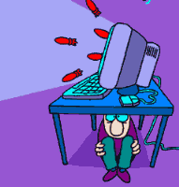
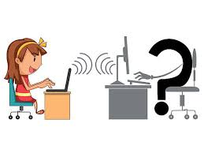
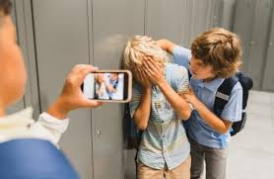
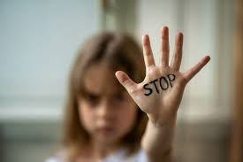
NIKT NIE MOŻE CIĘ OŚMIESZAĆ I OBRAŻAĆ W INTERNECIE.
NIKT NIE MOŻE WYKORZYSTYWAĆ TWOICH DANYCH ANI TWOJEGO WIZERUNKU.
NIKT NIE MOŻE CIĘ NAKŁANIAĆ DO ZROBIENIA CZEGOŚ NIEPRZYJEMNEGO LUB CELOWO SPRAWIAĆ CI PRZYKROŚCI.
NIKT NIE MOŻE STOSOWAĆ WOBEC CIEBIE ŻADNYCH FORM CYBERPRZEMOCY.

Slide 8




KAŻDY Z NAS MA PRAWO DO SZACUNKU!
SZANUJEMY ZDANIE INNYCH, ICH POGLĄDY, KULTURĘ, PRZEKONANIA I STYL.
SŁUCHAMY SIĘ UWAŻNIE I INFORMUJEMY SIĘ O WAŻNYCH SPRAWACH,
KTÓRE SĄ Z NAMI ZWIĄZANE.
TE ZASADY DOTYCZĄ WSZYSTKICH OSÓB W NASZEJ SZKOLE.

Slide 9

JEŻELI DOŚWIADCZYŁEŚ/ DOŚWIADCZYŁAŚ PRZEMOCY LUB BYŁEŚ/ BYŁAŚ JEJ ŚWIADKIEM
POINFORMUJ O TYM DOROSŁEGO, KTÓREMU UFASZ.
NIGDY NIE JESTEŚ SAM/SAMA!
ZGŁASZAJ POTRZEBĘ POMOCY DLA SIEBIE I INNYCH.

Slide 10
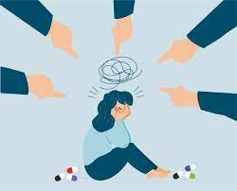
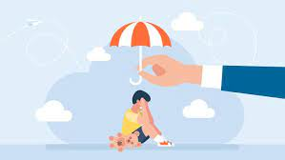
PRZEMOC TO PRZESTĘPSTWO!
W NASZEJ SZKOLE WIEMY, JAK REAGOWAĆ NA PRZEMOC.
NIE POZWOLIMY, BY KTOŚ CIĘ KRZYWDZIŁ.
NIE BÓJ SIĘ ZGŁASZAĆ NIEPOKOJĄCYCH SYGNAŁÓW.
REAGUJ, GDY JESTEŚ ŚWIADKIEM PRZEMOCY.

Slide 11
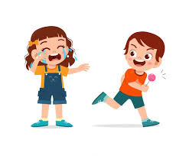
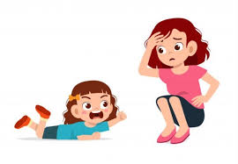
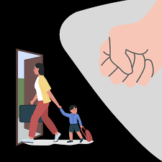
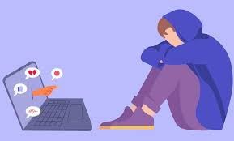

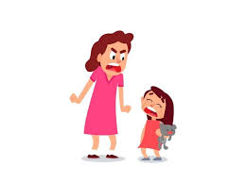
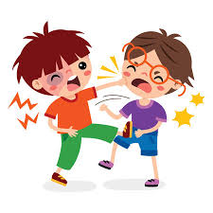
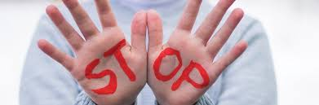
PROSIĆ O POMOC, TO NIE WSTYD.

Slide 12

W NASZEJ SZKOLE ZAWSZE WYSŁUCHA CIĘ:
DYREKTOR/WICEDYREKTOR
TWÓJ WYCHOWAWCA
PEDAGOG
PSYCHOLOG
NAUCZYCIEL
A TAKŻE KAŻDY INNY PRACOWNIK.
NIE BÓJ SIĘ MÓWIĆ O SWOICH TRUDNOŚCIACH, ODCZUCIACH CZY DOŚWIADCZENIACH ZWIĄZANYCH Z KRZYWDZENIEM W SZKOLE CZY W DOMU.

Slide 13


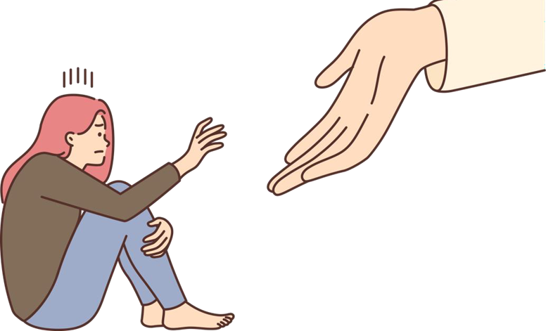
WAŻNE NUMERY TELEFONÓW!
TU ZNAJDZIESZ POMOC!
116 111 – TELEFON ZAUFANIA DLA
DZIECI I MŁODZIEŻY
800 12 12 12 – DZIECIĘCY TELEFON ZAUFANIA RZECZNIKA PRAW DZIECKA
800 120 002 – OGÓLNOPOLSKI TELEFON DLA OFIAR PRZEMOCY W RODZINIE „NIEBIESKA LINIA”
800 120 226 – POLICYJNY TELEFON ZAUFANIA

Slide 14
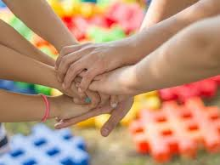
W prezentacji wykorzystano grafikę i teksty dostępne w Internecie.
Pełną wersję POLITYKI OCHRONY MAŁOLETNICH PRZED KRZYWDZENIEM – znajdziesz na stronie
www.sp6.mielec.pl
w zakładce DOKUMENTACJA SZKOŁY.

